Slide 1
Corte de Proyecto Final
Tema:
Interfaz de comunicación con dispositivos industriales
Integrantes:
Esteban Acevedo Santana
Mayla Pérez Otero
Notes:
Objetivo:Crear una interfaz que permita la comunicación entre dispositivos industriales mediante los protocolos BacNet y Bluetooth en el lenguaje de programación C#

Slide 2


Bluetooth
Clase Bluetooth_Service
Hereda de la interface Bluetooth_Interface
Permite la comunicación con dispositivos industriales de manera inalámbrica
Notes:
Bluetooth es una especificación industrial para redes inalámbricas de área personal diseñado especialmente para dispositivos de bajo consumo, que requieren corto alcance de emisión y basados en transceptores de bajo coste, creado por Bluetooth Special Interest Group, Inc. que posibilita la transmisión de voz y datos entre diferentes dispositivos mediante un enlace por radiofrecuencia en la banda ISM de los 2.4 GHz

Slide 3

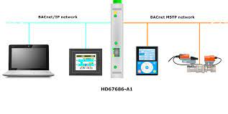
BacNet
Clase BacNet_Service
Hereda de la interface BacNet_Interface
Incluye servicios como Who-Is, I-am, Read-Property y Write-Property para la comunicación entre dispositivos.
Notes:
BACnet es un protocolo de comunicación de datos diseñado para comunicar entre sí a los diferentes aparatos electrónicos presentes en los edificios actuales Originalmente diseñado por la ASHRAE actualmente es también un estándar de la ISO y ANSI

Slide 4
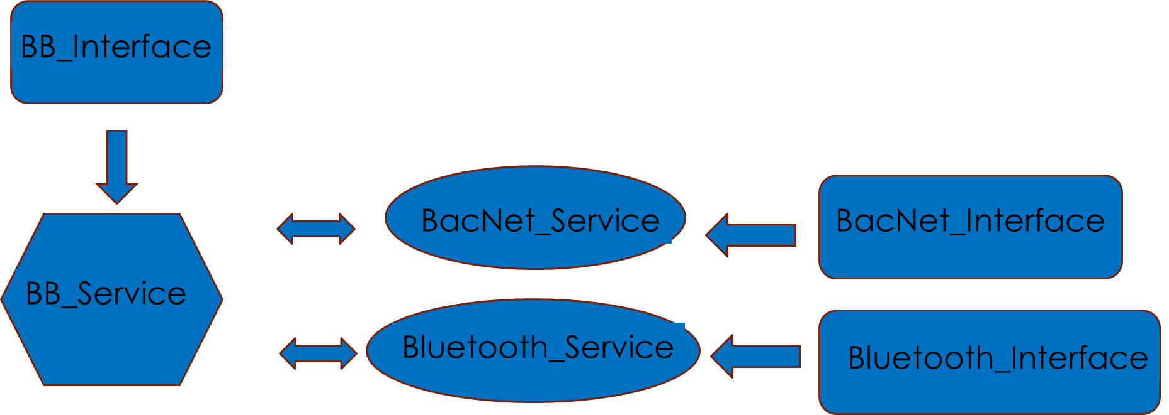
Interface de comunicación
Clase BB_Service (BacNet-Bluetooth Service)
Hereda de la interface BB_Interface
Permite la comunicación con dispositivos industriales mediante ambos protocolos en paralelo
Notes:
Esta clase permitirá la comunicación en paralelo con los instrumentos y sensores físicos conectados a la red, se instancian ambas B_Service que se pondrán a escuchar sus respectivos eventos para la comunicación con los dispositivos.

